Slide 1
笹川BoP実現可能性報告 概要 － 第2フェーズ
株式会社GSユアサ
2014年10月6日

Slide 2
議題
背景の説明
パイロット実施および結果の考察
提言

Slide 3
ミャンマーにおいて全世帯の2／3は電気へのアクセスがない；大きな地域間格差が存在
ミャンマーにおける送電線へのアクセス無し世帯対アクセス有り世帯の割合（2012年） 単位：100万
農村部の電化率（2012年）*
単位：％
4.0
12.0
カチン州
1.8 （46％）
3.1 （26％）
2.1 （54％）
ザガイン管区
8.0
シャン州
1.3 （16％）
チン州
マンダレー管区
ラカイン州
マグウェ管区
8.9 （74％）
バゴー管区
カヤー州
6.8 （84％）
ヤンゴン管区
エーヤワディ管区
カイン州
モン州
11％～21％
農村部の世帯
都市部の世帯
全世帯
5％～10％
タニンダーリ管区
0％～4％
アクセス有
アクセス無し
注記：都市部の送電線アクセス無し世帯数は、全世帯および農村部の世帯数に基づく推測である
*当該地域の総村数に対する電化村の割合で定義
出典： http://www.ubifrance.com/medias/press/mepe_9_7_2013_29_31.pdf
http://reliefweb.int/sites/reliefweb.int/files/resources/Myanmar%202011%20Population%20Density%20by%20Township%2C%2010%20January%202013.pdf
国連開発計画（UNDP）ミャンマーリポート、プライマリーリサーチ、電力省、ダルバーグ分析
Notes:
http://www.iges.or.jp/files/research/climate-energy/mm/PDF/20131120/3_Khaing.pdf

Slide 4
ミャンマーにおけるオフグリッド（送電線アクセス無）世帯の大多数は安価な旧来からの電灯を現在も使用
旧来のエネルギー源を利用する世帯*（2014年）
単位：％
現地調査を通して、ソーラー製品の需要と利用がこの2年間で飛躍的に拡大したことが判明した
小型乾電池式LED
車載用バッテリー
による明かり
ロウソク
ソーラー発電
による明かり
ディーゼル発電
による明かり
*世帯データは中央乾燥地およびデルタ地帯に広がるそれぞれ世帯数100以上の8つの村にて収集。
出典：現地調査、協力機関提供、ダルバーグ分析

Slide 5
オフグリッド世帯では1か月に3～5ドルを明かり用品に支出
旧来の明かり用品へのひと月あたりの世帯あたり最大支出（2014年）
単位：USドル
現地調査の結果、多くの世帯で2～3USドル程度をLEDライトおよび車載用バッテリーによる明かりの組み合わせで支出していることが判明した
ロウソク
ロウソク＋小型乾電池式LED
ディーゼル発電式ミニグリッド
乾電池式LED＋多少のロウソク
車載用バッテリー＋チューブライト／CFL／LED
出典：アジア開発銀行、「ミャンマーにおけるオフグリッド再生可能エネルギーの可能性に関するスコーピング（Scoping Off-grid RE Opportunities in Myanmar）」、
2014；ミャンマー・マネーリポート（Myanmar Money Report）（Proximity Designs,2014）、ダルバーグ分析、現地調査、机上調査

Slide 6
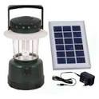
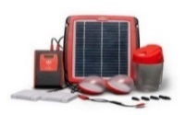
現在ミャンマー市場で入手可能な個人向けソーラー製品の主要3種
ソーラーランタン（SPL）
組立式ソーラーホームシステム（SHS）
DIYソーラーホームシステム （SHS）
詳細
単一光源から成る
市場では二つのブランドによる低品質製品が入手可能
2～4個のライトと携帯充電端子、さらに時折DVD出力を備えている
二つのブランドによる低品質製品が入手可能
単体のパネルとバッテリー、ケーブルから成り、村人らが組み立てる
この種ではブランド品が存在しない
ワット数*
5～10ワット未満
10～50ワット
80～200ワット
価格
5～30 USドル
60～180 USドル
70～220 USドル
主要プレーヤー
該当なし
所見
市場には安価な低品質SPLが多数流通している。手頃だが好まれてはいない。
この種では、D.light S 10／20がかなりの市場シェアを占めている
政府およびドナーのオフグリッド活動の多くは、SPLではなくSHSに集中している
この種では低品質製品が大半を占めている
ソーラーを利用する多くの世帯は照明と娯楽（ポータブルDVDはソーラーパネルから電源供給できる）のニーズを満たす為にDIYシステムに頼ることになる
3種すべての製品カテゴリーにおいて低品質製品が占める
*これは現地調査で判明した最大ワット数の域であり、絶対的な数値ではない。
出典：プライマリーリサーチ、現地調査、ダルバーグ分析
Notes:
Source:http://www.solardecathlon.gov/past/pdfs/09_workshops/09_panels_grid.pdf

Slide 7
複雑な地形と不安定な政治状況を考慮し、ソーラー分野のプレイヤーの多くはよりアクセスしやすい地域に活動を集中している
アクセスの可能な地域および困難な地域
2014年
行政区ごとにみるプレイヤーの主要な関与
チン州およびマンダレー管区：ミャンマーにおける多重フェーズのソーラーエネルギー戦略の一環としてADB社はチン州およびマンダレー管区にて3つのソーラーパイロットを2014年半ばに立ち上げる計画を立てている。このパイロットはSHSシステムとスタンドアローンのソーラーランタン充電器を含む。
カチン州
ザガイン管区
シャン州
アクセスのしやすさは、利用可能な道路網、政治的安定、政府による入国許可の下りやすさによって決定される
ミャンマー全域：Proximity社は現在ミャンマーの9州でD.Lightソーラー製品を 供給している。2012年以降累積4万個を超えるソーラーランタンが販売されたが、販売の多くは中央乾燥地およびデルタ地帯である。
チン州
マンダレー管区
ラカイン州
マグウェ管区
バゴー管区
カヤー州
タニンダーリ管区： Total社は Green Light Planet社 とタイアップしてタニンダーリ管区内の農村部へSHSを配置している。さらに2014年後半にはミニグリッドによる電力供給に業務拡大する計画がある。
ヤンゴン管区
エーヤワディ管区
カイン州
モン州
タニンダーリ管区：Sunlabob社はハイブリッドソーラーのミニグリッドパイロットをタニンダーリ管区のDawer町で開始している。さらにRelitec社と共同で 通信電波塔および村のエネルギーパイロットの立ち上げを計画している。
タニンダーリ管区
もっともアクセスが困難
中程度にアクセスが困難
あまりアクセスが困難ではない
出典：http://reliefweb.int/sites/reliefweb.int/files/resources/Myanmar%202011%20Population%20Density%20by%20Township%2C%2010%20January%202013.pdf、
国連開発計画（UNDP）ミャンマーリポート、プライマリーリサーチ、ダルバーグ分析
*当該地域の総村数に対する電化村の割合で定義
Notes:
Source:

Slide 8
議題
背景の説明
パイロット実施および結果の考察
提言

Slide 9
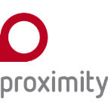
中央乾燥地およびデルタ地域に点在する4村で、PACTおよびProximity社と共同でパイロットを立ち上げた
Pakoku
Dedaye
Ma Dawt Pin
Tha Main Chan
所在地
総世帯数
100～120
400
200
150
照明への支出（ひと月あたり）
1.5～3.0USドル
2.0～2.5USドル
1.75～3.0USドル
1.5～2.5USドル
ソーラー製品の普及率
15～20％
25～30％
4～5％
4～5％
パートナー

Slide 10
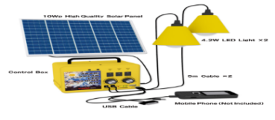
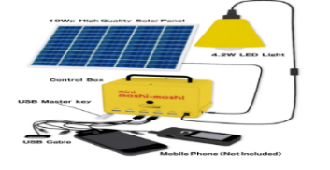
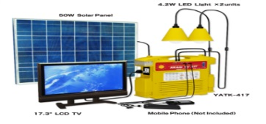
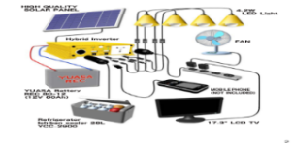
パイロットにおいて、10ワットから100ワットのGSユアサソーラー製品5種類をテストした
製品
パネル容量
製品特長
価格（USドル）
AKARi solar light kit
10ワットパワーパネル
2つの4ワットLEDライトが 100ルクスの明るさを提供
携帯充電用にUSBポートが1つ
100~200
Mini moshi-moshi
10ワットパワーパネル
1つの4ワットLEDライト
複数のUSB充電ポートで携帯電話充電ビジネスを運営可能
160~250
AKARi solar DVD kit
20ワットパワーパネル
1つの4ワットLEDライト
DVD電源用のDC出力
携帯充電用にUSBポートが1つ
220~310
AKARi solar TV Kit
50ワットパワーパネル
2つの4ワットLEDキット
ACおよびDCの出力
製品本体と一体型の懐中電灯
500~600
AKARi solar home set
100ワットパワーパネル
2つの4ワットLEDキット
ACおよびDCの出力
680~780
出典：GSユアサ製品リスト

Slide 11
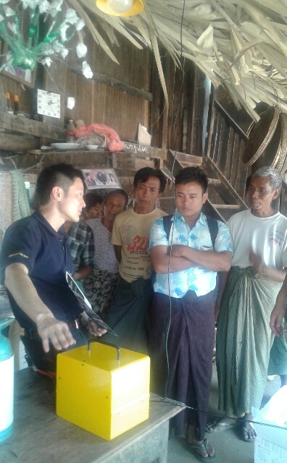
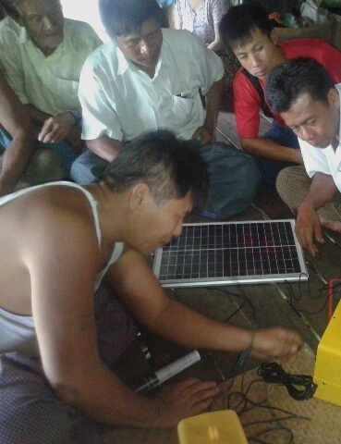
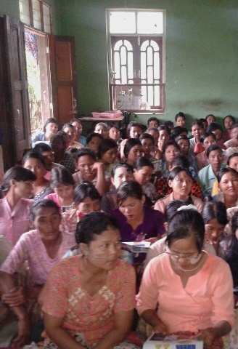
製品のデモンストレーションを行い、約75人から高水準のフィードバックを得た

Slide 12
パイロット結果に結びつけるため4つの変数における評価をデータ収集および分析のねらいとした
製品経験
価格設定
パイロット結果
ビジネスモデル
パートナー

Slide 13
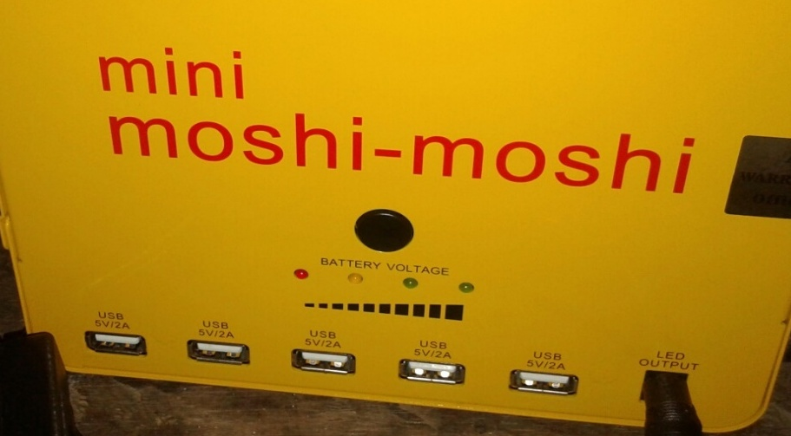
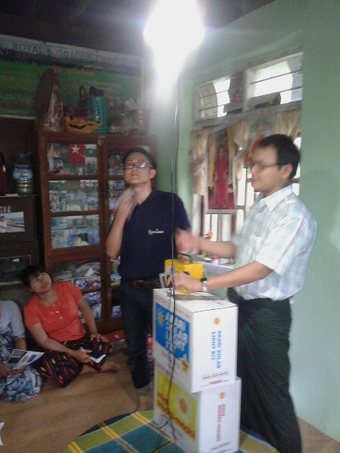
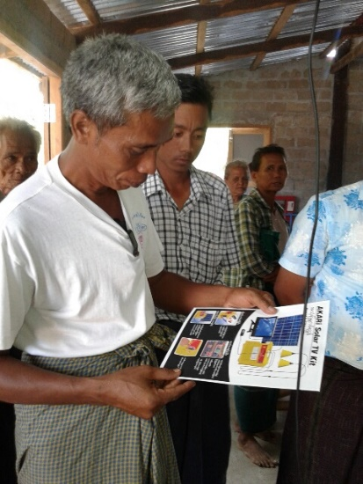
プロダクトデザインは好評；細かい懸念点としてケーブルの長さ、操作説明の言語、電源出力が挙げられた
消費者からのフィードバック
バッテリーインジケーター
消費者は製品が非常に使いやすく扱いやすいと指摘した
明るさと薄明り機能は、最も気に入った性能の2つだったが、薄明り機能は全製品に組み込む必要がある
パネルの充電時間については両方の評価があり、何人かはバッテリーインジケーターがフル充電を一度も示さなかったことを懸念していた。しかし曇天時においても従来のパネルに比べてより充電できるという指摘もされた
バッテリーインジケーターの機能性は非常に高評価を得ておりこの性能は今後全製品に適用する必要がある
ほとんどの世帯はワニピンの電気製品を使っておりAC/DC 端子がないため、プロダクトデザインに追加のワニピン出力を組み込む必要がある
英語による製品の操作説明は、絵を使った説明に差し替えもしくは絵による補足をする必要がある
複数の部屋で照明が使えるよう、照明ケーブルの長さをより長くする必要がある
製品の明るさ
操作マニュアル
出典：消費者からのフィードバック、プライマリーリサーチ、ダルバーグ分析

Slide 14
GSユアサの価格は既存競合相手の3～5倍高く、ミャンマーでは売れ行きを大きく左右する要因となる
消費者からのフィードバック
GSユアサと既存競合相手の価格比較
単位：USドル
市場における既存製品はGSユアサ製品の3分の1～5分の1の価格である
ほとんどの消費者は高品質の製品に対して80～100％以上の価格プレミアムを払う気はない。
唯一の決め手となる要因である高額を理由に、パイロット期間では製品は1つも売れなかった
ソーラー製品の購入意欲はPACT担当の村部よりもProximity 社担当の村部のほうがより高かった（ここでは 村民はD.light 製品に親しんでいる）
消費者は最大80～100％の品質価格プレミアムを払う意思があるが、GSユアサ製品は200～300％の価格プレミアムを必要とする
10ワット
ソーラー製品
50ワット
ソーラー製品
100ワット
ソーラー製品
既存競合相手
GSユアサ
出典：現地調査、市場調査およびパートナーフィードバック

Slide 15
分割払いを考慮したパートナー選びとビジネスモデルが製品の採用を拡大するには不可欠
項目
詳細
ビジネスモデル
初期費用を抑えた支払いができる製品に対する潜在的な需要は高い。分割払い方式は製品の採用を飛躍的に拡大できる可能性を秘めている
レンタルモデルのある製品（moshi-moshi chargerおよびmini room light kit）は高い初期費用問題の解決策となるかもしれず、起業家にとっては収益向上の可能性を与えるものだ。しかしながら製品をレンタルするか所有するかの好みについては市場調査の必要がある
製品販売において収穫時期（3月～4月および11月～12月）をターゲットにすることでも売り上げ増が見込める
パートナー
パートナー選びは市場参入の第一歩として最重要事項である
良質な製品の提供ですでに評価と経験を得ているProximity社との提携 は迅速な勝利（迅速な売り上げ）をもたらす助けとなるだろう
PACTは良いマイクロファイナンス（MFI）パートナーとなるかもしれないが、より裕福な村を当初のターゲットとするためにPACT村の選択においては注力しなければならない
出典：現地調査、パートナーフィードバック

Slide 16
議題
背景の説明
パイロット実施および結果の考察
提言

Slide 17
提言
第一の提言
GSユアサの競争優位性は、一体型ソーラー製品の販売に対し、ソーラーバッテリー製造にある：この競争優位性を生かすために、GSユアサは2つの異なったチャネルを模索するとよい：
既存のプレーヤー（D.light、Sunlabob、Green light planet、Proximity Designs等）に対しソーラーバッテリーを供給するため、ミャンマーにおける企業間取引（B2B）の機会を模索する
より長い製品寿命を消費者に理解してもらうことで、DIY市場向けソーラーバッテリーを資材単体で販売するのだと捉える
ラストマイルにまで及ぶ製品供給ならびに消費者教育をめざし、Proximity Designsとのパートナーシップの機会を模索する
第二の提言
GSユアサがミャンマーで一体型ソーラー製品を進めるつもりなら、低価格製品のみに集中すべき：現地調査および市場調査によると、 mini-room light kit（10～15％さらに割引した上で）の価格がミャンマー市場には最適とみられる。また、Community light kitも成功する可能性があるが、この推測をサポートする明確なデータがない。GSユアサはミャンマーにおける次の製品の販売モデルを考慮するとよい：
低価格製品に消費者融資オプションをセットする：ミャンマーにおけるD.lightの製品販売数は、消費者融資のおかげで急増（2年間で製品4万個以上）した。D.light 製品は10～30USドルの価格帯であるにも関わらず、世帯では一括で購入時に全額を支払う余裕がない。分割払いの選択ができるようになったことで、同国における製品購入の飛躍的増加に至った。
Proximity Designsとの提携はまず 迅速な勝利を得ること：Proximity Designはミャンマー農村部の80％をカバーする流通網を持っているのみならず、消費者融資オプションを提供する能力がある
製品デザインにマイナーチェンジを加える：より長い照明ケーブル、薄明り機能、絵による操作説明／いくつかの製品にはビルマ語による説明といった追加を検討する

